Slide 1
第5章
原理图绘制

Slide 2
1
原理图的新建与保存
2
放置元件
6
修改元件封装
3
电气连接
7
修改元器件名称
4
放置电源和地
8
设计管理器的使用
5
标注编号
9
打印与报表输出

Slide 3
5.1 原理图的新建与保存
5.1.1 先新建工程再新建原理图
5.1.2 先新建原理图再保存到工程

Slide 4
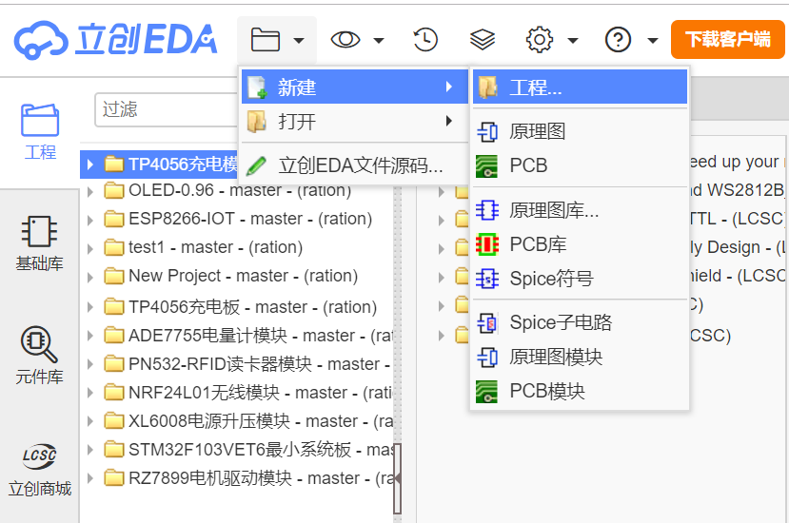
5.1.1 先新建工程再新建原理图
执行主菜单命令“文件”->“新建”->“工程”

Slide 5
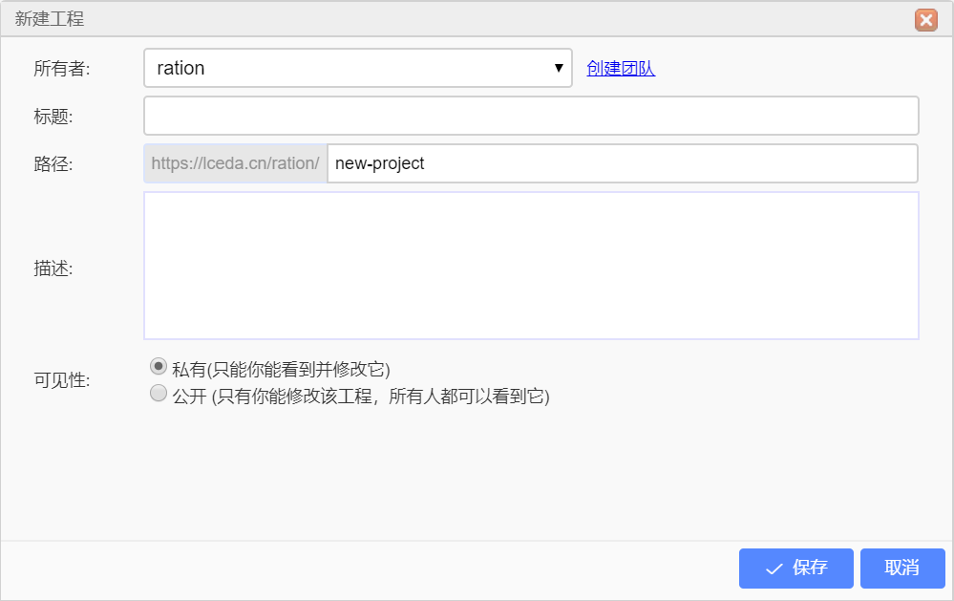
5.1.1 先新建工程再新建原理图

Slide 6
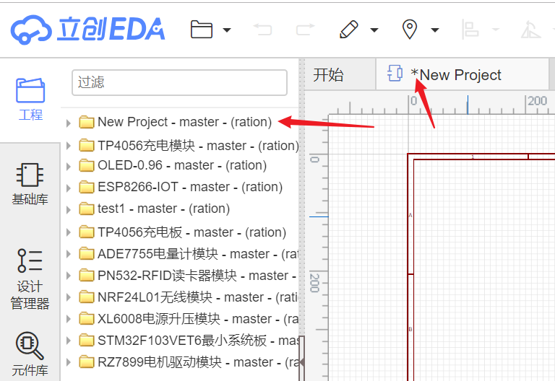
5.1.1 先新建工程再新建原理图

Slide 7
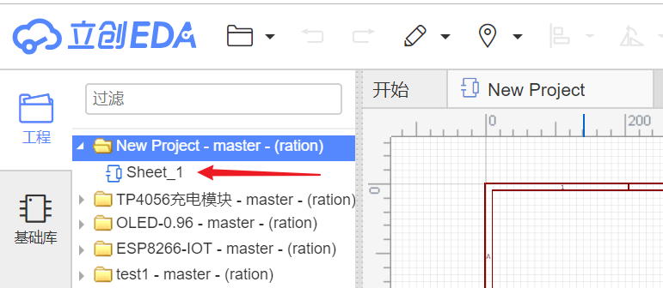
5.1.1 先新建工程再新建原理图

Slide 8
5.1 原理图的新建与保存
5.1.1 先新建工程再新建原理图
5.1.2 先新建原理图再保存到工程

Slide 9
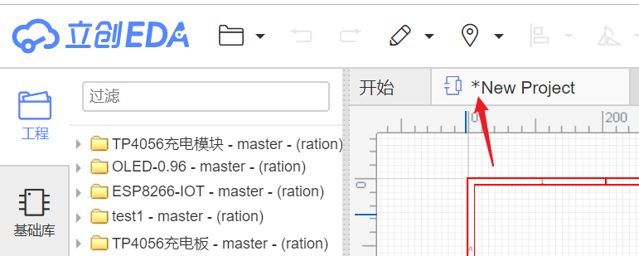
5.1.2 先新建原理图再保存到工程
执行菜单命令：“文件”->“新建”->“原理图”。
执行完菜单命令后，可以看到在界面上多了一张原理图，原理图的名称前面有一个“*”符号，表示这个原理图还没有保存。

Slide 10
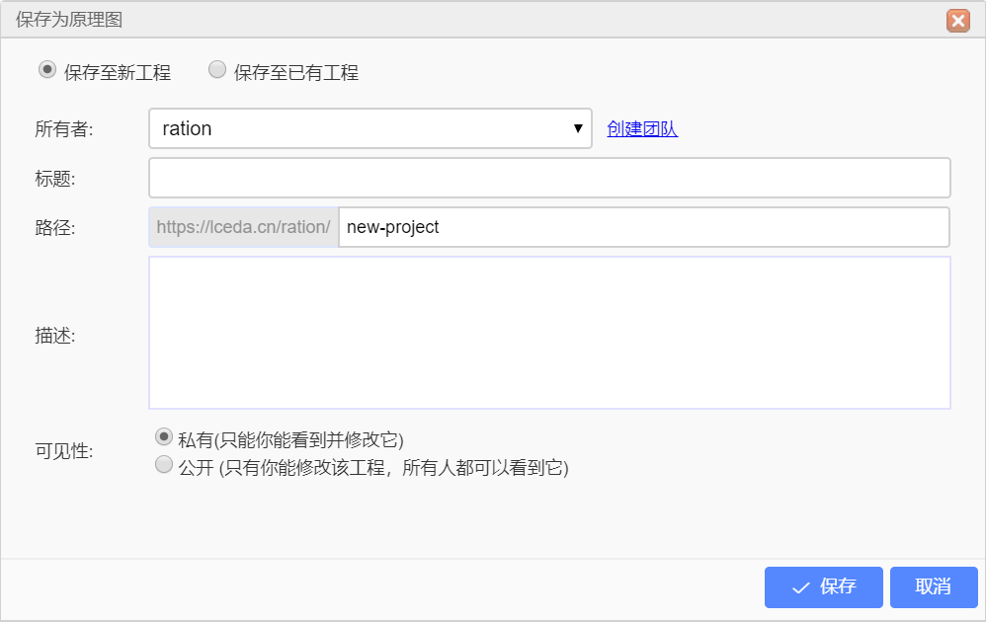
5.1.2 先新建原理图再保存到工程
执行菜单命令：“文件”->“保存”。执行保存命令后，会弹出一个“保存为原理图”的窗口。

Slide 11
5.2 放置元件
5.2.1 从基础库中放置元件
5.2.2 从元件库中放置元件

Slide 12
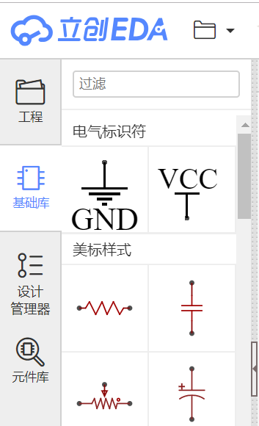
5.2.1 从基础库中放置元件
在导航菜单中，点击“基础库”图标，会在基础库的右侧展开基础库中的所有元器件

Slide 13
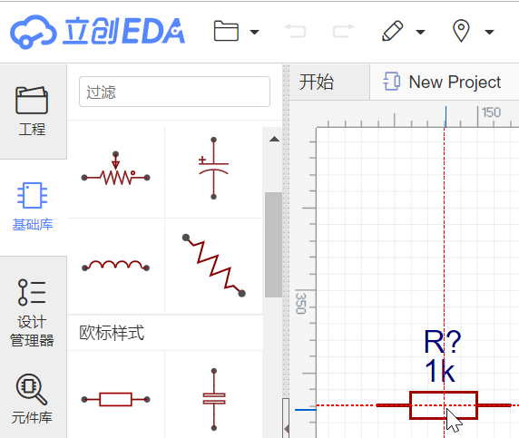
5.2.1 从基础库中放置元件
在基础库中，找到你要放置的元器件，在图标上用鼠标点击一下，然后把鼠标移动到原理图中，就可以看到元器件被附着到了鼠标上。
如图所示，是点击了“欧标样式”中的“电阻”符号以后，“电阻”元件被附着到了鼠标上。
立创EDA不支持拖拽元件到画布。

Slide 14
5.2 放置元件
5.2.1 从基础库中放置元件
5.2.2 从元件库中放置元件

Slide 15
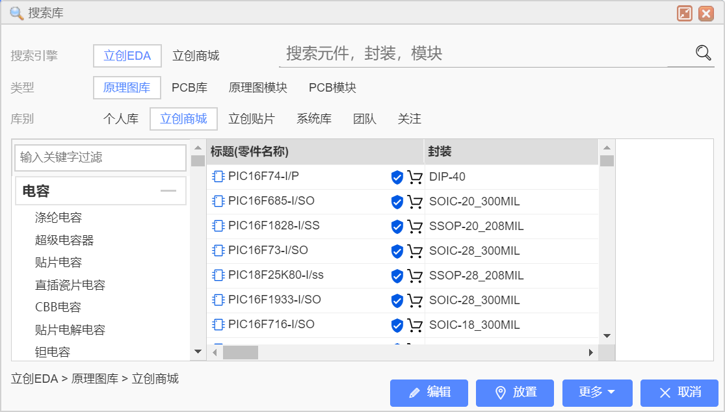
5.2.2 从元件库中放置元件
点击导航菜单中的“元件库”图标，会弹出“搜索库”窗口

Slide 16
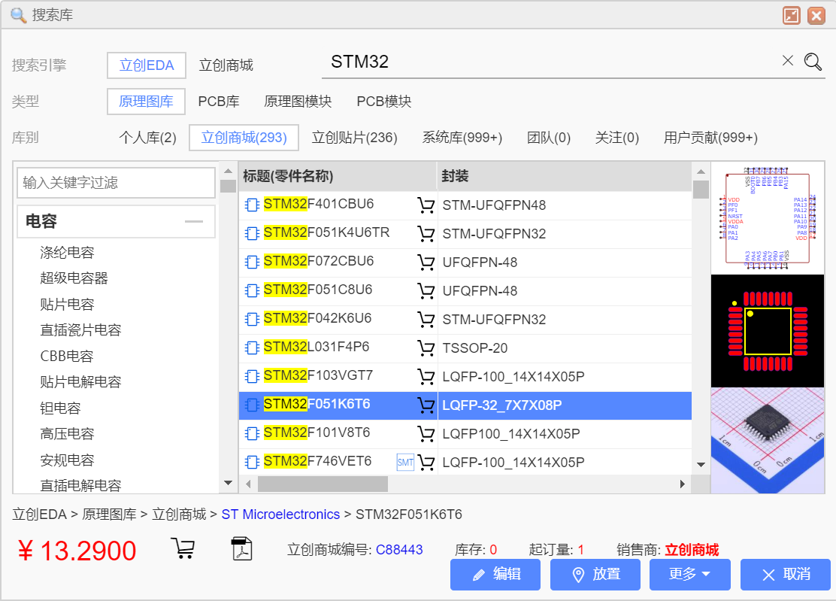
5.2.2 从元件库中放置元件

Slide 17
5.3 电气连接
5.3.1 导线连接
5.3.2 网络标签连接
5.3.3 网络端口连接
5.3.4 总线连接
5.3.5 电气节点

Slide 18
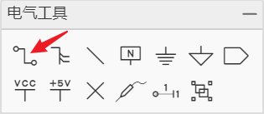
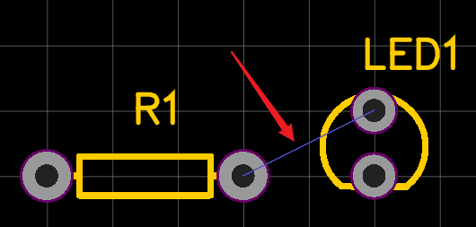
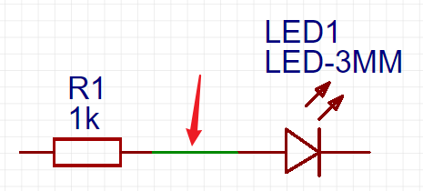
5.3.1 导线连接

Slide 19
5.3 电气连接
5.3.1 导线连接
5.3.2 网络标签连接
5.3.3 网络端口连接
5.3.4 总线连接
5.3.5 电气节点

Slide 20
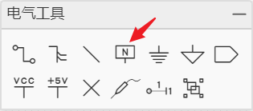
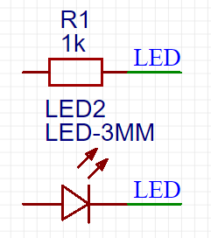
5.3.2 网络标签连接

Slide 21
5.3 电气连接
5.3.1 导线连接
5.3.2 网络标签连接
5.3.3 网络端口连接
5.3.4 总线连接
5.3.5 电气节点

Slide 22
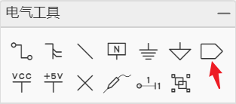
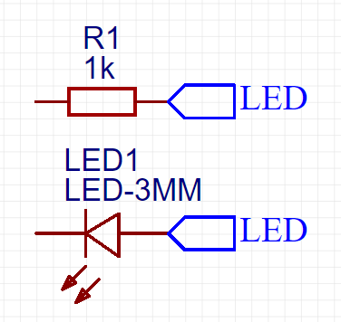
5.3.3 网络端口连接

Slide 23
5.3 电气连接
5.3.1 导线连接
5.3.2 网络标签连接
5.3.3 网络端口连接
5.3.4 总线连接
5.3.5 电气节点

Slide 24
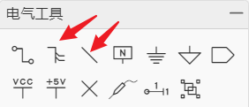
5.3.4 总线连接
“总线”和“总线分支”都不具有电气特性，它们只是用来让你清晰的读懂电路图的，所以，这两个工具还需要配合导线、网络标签、网络端口这些工具来完成你的设计。

Slide 25
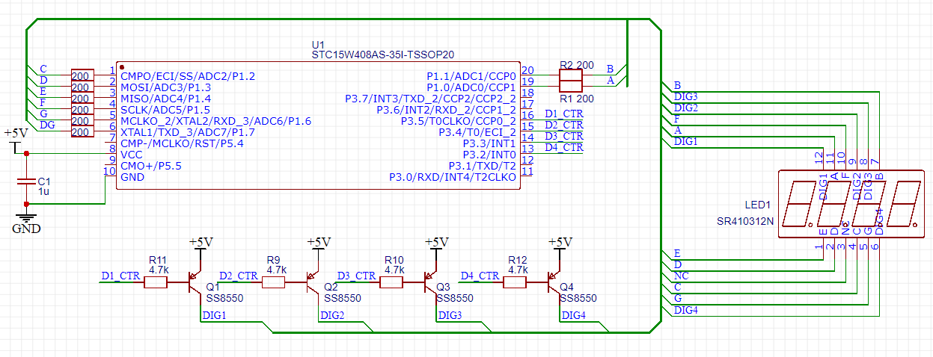
5.3.4 总线连接

Slide 26
5.3 电气连接
5.3.1 导线连接
5.3.2 网络标签连接
5.3.3 网络端口连接
5.3.4 总线连接
5.3.5 电气节点

Slide 27
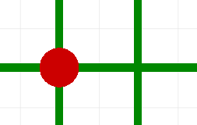
5.3.5 电气节点
在图5-23中，横着的导线和两条竖着的导线交叉在一起了。左边竖着的导线和横着的导线在交叉的地方有一个棕色的圆点，右边竖着的导线和横着的导线在交叉的地方没有棕色的圆点。这里面的棕色的圆点，就是“电气节点”。电气节点放置到导线交叉的地方，表示两条导线连接。如果两条导线的交叉处没有放置电气节点，表示两条导线没有连接。

Slide 28
5.3.5 电气节点
那我们在绘制的时候，怎么能实现两条导线连接或者不连接呢？方法如下：
连接：一条导线经过另外一条导线的时候，在经过的导线上点击一下，再继续绘制，就会自动放置一个电气节点。
不连接：一条导线经过另外一条导线的时候，不需要到另外一条导线上点击，而是直接经过。

Slide 29
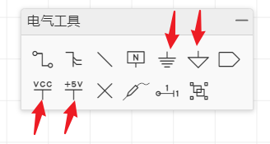
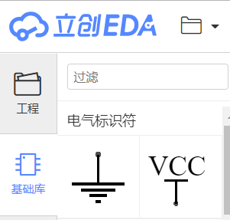
5.4 放置电源和地
电气工具中的“地”，有两种表现形式：横线组成的GND和三角形组成的GND。
基础库中，“地”有四种表现形式，把鼠标放到基础库中“地”的图标上，会在右下角出现一个黑三角，点击黑三角，会看到有四种GND。

Slide 30
5.5 标注编号
我们把元器件放到原理图中以后，元器件会自动编号，比如，放置的第一个电阻编号是R1，再放一个就是R2。
立创EDA默认会给放置的元件自动编号，如果不需要自动编号，需要执行主菜单命令“配置”->“系统设置”，在弹出的对话框中，选择“原理图”选型卡，然后把“自动编号”前面的勾取消。

Slide 31
5.5 标注编号
这里有两种方法可以重新整理编号。
方法一：我们可以给所有元器件重新编号。这种方法，适合你已经确定不再增加或者删减元器件的情况下进行。
方法二：把一些需要修改的元器件的编号重新修改为符号“?”，然后在编号的时候，只标注带符号“?”的元器件。这种方法，适合元器件数量不太多的情况下进行。

Slide 32
5.6 修改元件封装
5.6.1 单个修改
5.6.2 批量修改

Slide 33
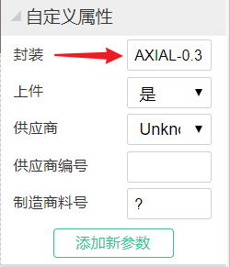
5.6.1 单个修改
在需要修改的元器件上面用鼠标单击一下，在界面右侧出现的元器件属性窗口中找到修改封装的位置。

Slide 34
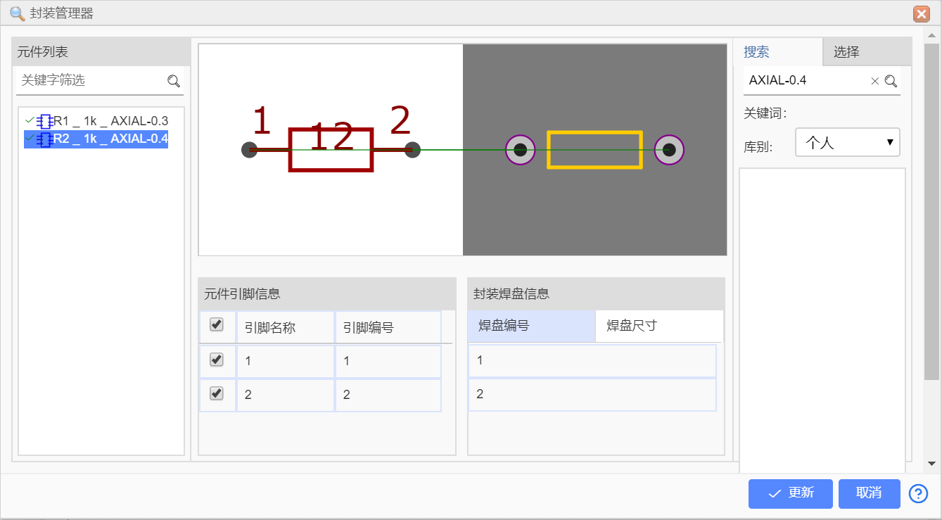
5.6.1 单个修改

Slide 35
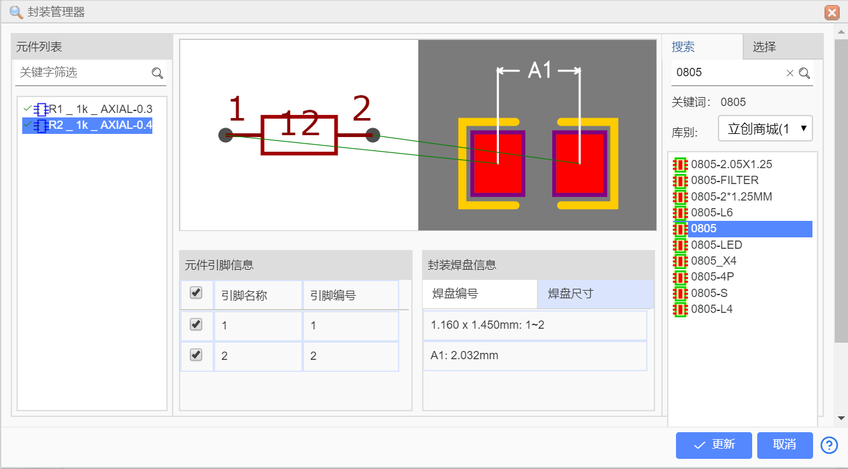
5.6.1 单个修改

Slide 36
5.6 修改元件封装
5.6.1 单个修改
5.6.2 批量修改

Slide 37
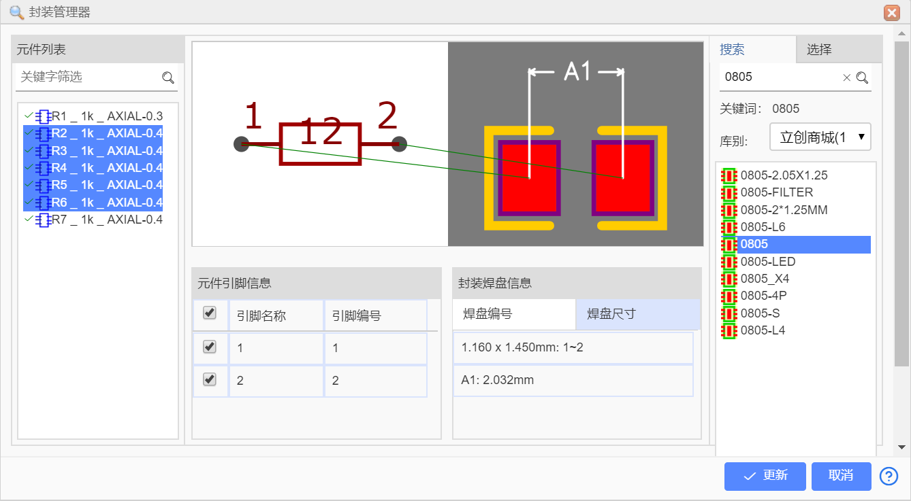
5.6.2 批量修改

Slide 38
5.7 修改元器件名称
5.7.1 单个修改
5.7.2 批量修改

Slide 39
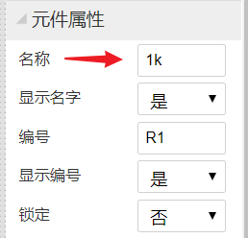
5.7.1 单个修改
在需要修改的元器件上面单击一下鼠标，在右侧会出现元器件的属性窗口，在窗口中，我们找到“名称”属性，在它的输入窗口中，就可以输入你想要修改的值。
如图，是我点击了电阻元器件以后，出现的电阻属性窗口。找到“名称”输入框，在输入框中输入你想要修改的名称，例如，把1k修改为4.7k，然后点击回车键，就可以在原理图中看到元器件的名称已经被修改了。也可以直接双击文本修改。

Slide 40
5.7 修改元器件名称
5.7.1 单个修改
5.7.2 批量修改

Slide 41
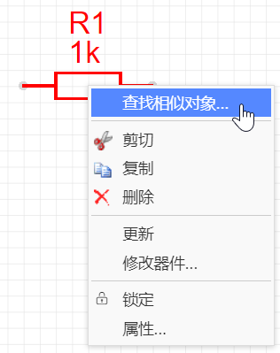
5.7.2 批量修改
在需要批量修改的其中一个元器件上面单击右键，在菜单中选择“查找相似对象”，如图所示。

Slide 42
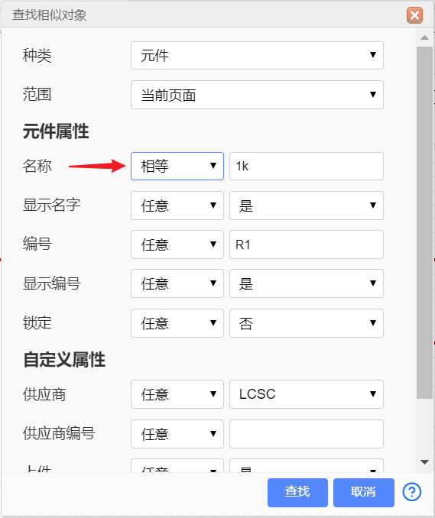
5.7.2 批量修改
在弹出的“查找相似对象”窗口中，有许多属性可以修改。我们现在是需要修改名称，所以，把“名称”的条件修改为“相等”，如图所示。
点击“查找”按钮，然后再关闭这个窗口，你会发现原理图中所有的名称为1k的元器件都会被选中。被选中的元器件，颜色是红色。
我们在界面右侧的属性窗口中，找到“名称”，在名称输入窗口中输入你要修改的名称，比如这里，我需要把1k修改为4.7k，如图所示。

Slide 43
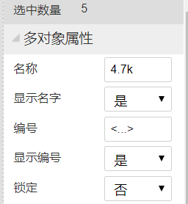
5.7.2 批量修改
然后再点击回车键。这时候，你会发现，原理图中刚才被选中的所有的1k名称的元器件就都变为4.7k了，如图所示。

Slide 44
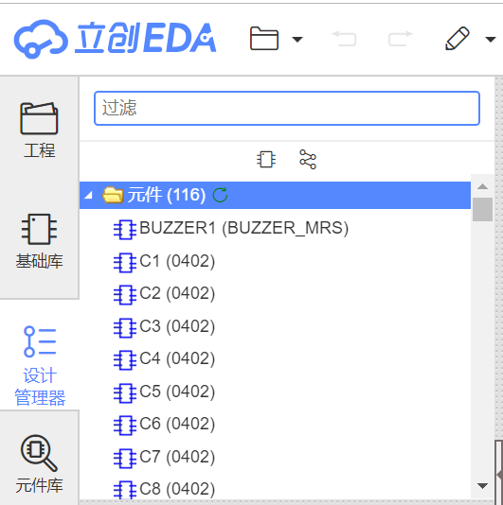
5.8 设计管理器的使用
如果我们的原理图中元器件有很多，找一个元器件就比较困难了。有了设计管理器，就非常容易了。
点击设计管理器中“元件”字符前面的三角形，会展开原理图中的所有元器件，如图所示。
“元件”后面的数字，表示这个原理图中一共有多少个元器件。
数字后面的符号，是刷新按钮。

Slide 45
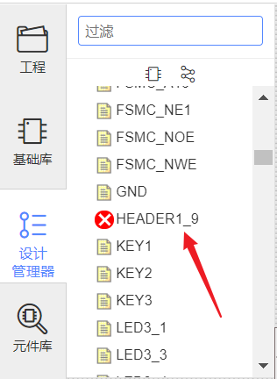
5.8 设计管理器的使用
点击“网络”前面的三角形，就会展开所有的网络连接，每个网络至少连接两个引脚，如果有一个网络只有一个引脚，就会在这个网络前面显示一个“X”错误标志。
如图所示，表示HEADER1这个元器件的第9脚没有电气连接。

Slide 46
5.9 打印与报表输出
5.9.1 打印原理图
5.9.2 导出BOM文件

Slide 47
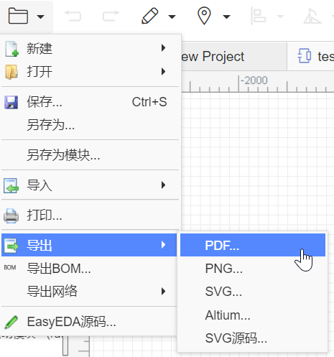
5.9.1 打印原理图
立创EDA可以通过主菜单命令“文件”->“打印”来输出PDF文件，或者直接通过打印机打印出原理图到纸上。
立创EDA也可以通过主菜单命令“文件”->“导出”，把原理图输出为PDF文件，也可以输出为PNG、SVG图片。如图所示。

Slide 48
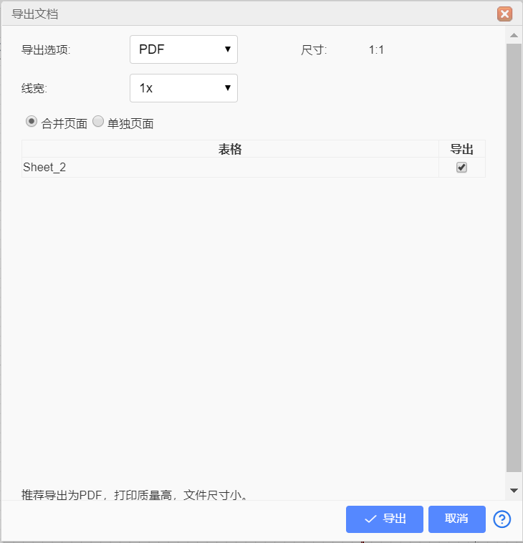
5.9.1 打印原理图
导出选项，可以选择PDF、PNG、SVG。线宽，可以选择1X、2X、3X。如果你的工程中使用了多张原理图，还以选择合并导出。
如果是输出PDF文件，推荐使用第二种“导出”命令，“导出”的原理图PDF，要比“打印”的PDF原理图更加美观，你可以试一试。

Slide 49
5.9 打印与报表输出
5.9.1 打印原理图
5.9.2 导出BOM文件

Slide 50
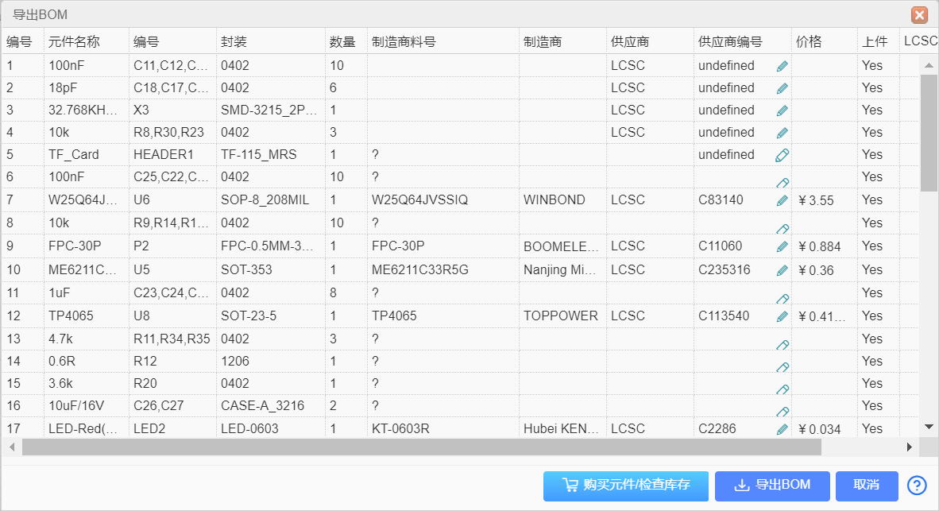
5.9.2 导出BOM文件
执行主菜单命令“文件”->“导出BOM”，也可以直接点击主菜单中的“导出BOM”命令按钮。执行命令后，会弹出“导出BOM”窗口。如图所示。

